Slide 1
L'Amor cortese
La tradizione dell'amor cortese inizia alla fine del secolo XI (1000-1099) presso piccoli stati nel nord dell'attuale Francia (Aquitania) e il regno normanno di Sicilia (dove risente anche dell'influenza arba). L'amore cortese può essere definito come uno stato a metà tra il desidero erotico e quello spirituale "un amore al contempo illecito e moralmente nobilitante, passionale e controlato, umiliante ed esaltante, umano e trascendente."

Slide 2
La tradizione
L'espressione amor Courtois viene usato da Gaston Paris nel 1883 article in un articolo sul Lancillotto
Viene portato alle corti di Francia ed Inghilterra da Eleanore d'Aquitaine (sposa del re di Francia e dopo l'annullamento del future Henry II)
L'amor cortese influenzerà la tradizione cavalleresca, scuola siciliana (corte di Federico II), lo stil novo, Petrarca e tutta la poetica rinascimento

Slide 3
Plato (Platone)
Nel Fedro, Platone presente vari discorsi pro e contro l'amore (Lisia contro l'amore, Socrate contro l'amore, Socrate per l'amore). Nel suo discorso in favore, Socrate descrive l'amore ideale come una tensione erotica (tra due uomini) che si sublima in amore, amicizia, insegnamento e conoscenza. Tuttavia, dice, anche quando gli amanti cedono al desiderio, l'amore mantiene una funzione nobilitante.

Slide 4
Andreas Capellanus
Alla fine del secolo 110 Andreas Capellanus' nel De Amore codifica le regole dell'amor cortese. L'amore cortese puro può arrivare al bacio e al carezzare il corpo nudo dell'amante ma non di piu' (vedi dopo)
Si ha diritto, quasi il dovere, di amare anche se sposati: "Il matrimonio non è una scusa per non amare"
"Chi non è geloso non ama".
Si può amore una sola persona: "Nessuno può essere legato da un doppio amore"
Per evitare lo scandalo l'amore va nascosto: "Quando è reso pubblico l'amore raramente dura".

Slide 5
Andreas Capellanus II
Molti studiosi identificano l'amor cortese con l'"amore puro" descritto nel 1184 da Andrea Cappellano nel De amore (libri tres):
«È l'amore puro che lega insieme i cuori dei due amanti con ogni sentimento di gioia. Questo tipo consiste nella contemplazione della mente e l'affetto del cuore, limitandosi al bacio e all'abbraccio e al modesto contatto con il corpo nudo dell'amante, omettendo la soddisfazione completa, poiché ciò non è permesso a coloro che desiderano amare in modo puro... Questo viene chiamato amore misto che trae il suo effetto da ogni delizia del corpo, culminando nell'atto finale di Venere.[25]»

Slide 6
Sociologia dell'amor corte
Funzione civilizzatrice delle corti del nord (Normandia, Inghilterra)
In quanto anonimo, era rivolto alla signora della corte (regina, duchessa, ecc.) ma ogni donna presente poteva sentirsi oggetto segreto dell'amore.
Dava spazio all'amore dove i matrimoni erano combinati per interessi e la religione ostacolava l'amore tra uomo e donna
Nel XII secolo l'amor cortese viene condannato dalla Chiesa, ma la tradizione continua (tensione ideologica).

Slide 7
Caratteristiche
L'uomo ama e vorrebbe essere ricambiato (ottenere il favore o la grazia)
Quando la donna contraccambia l'amore non deve però cedere alla passione
L'amata è difficile o impossibile da conquistare. Spesso sposata. Rischio di adulterio.
Misto (mezura) di amore spirituale e sensuale
Terminologia feudale e religiosa (vassallo, grazia); corteggiamento come assedio di un castello (metafore erotiche: far "breccia" nel cuore, ecc.)
Il marito non è un rivale; altri cavalieri possono esserli
Il cavaliere è in una posizione subordinata e deve ottenere il "favore" della donna compiendo imprese coraggiose Man in a subordinate position and must earn woman’s favor by performing brave deeds
L'amore è segreto
Il cavaliere contraccabbiato indossa i "colori" ("il favore") della donna (vedi quadro dopo)

Slide 8
Fasi dell'amor cortese
Colpo di fulmine: di solito attraverso gli occhi, lo sguardo
Venerazione a distanza della donna
Dichiarazione dell'amore
Virtuoso respingimento da parte della donna
Insistenza con giuramenti di virtù e fedeltà eterna
Sofferenza, gemiti per amore insoddisfatto e alter manifestazione fisiche del "mal d'amore" (lovesickness)
Imprese eroiche che conquistano la donna
Bacio o anche consumazione dell'amore in alcuni casi (Lancillotto e Ginevra)
Avventure e sotterfugi per evitare di essere scoperti

Slide 9
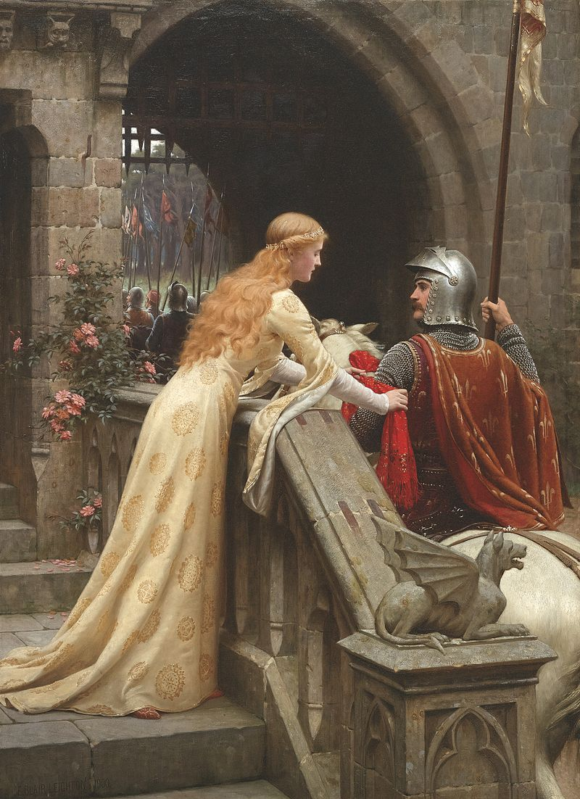
God Speed! by Edmund Blair Leighton, 1900

Slide 10
"L'assedio al castello dell'amore". Retro di specchio in avorio, Parigi?, circa 1350–1370 (Musée du Louvre)

